Slide 1
Меры профилактики старческой астении
Врач по медицинской
профилактике
БУЗ УР «РЦОЗ МП МЗ УР»
Пыжьянова С.А.

Slide 2
Старческая астения - ассоциированный с возрастом синдром, основными клиническими проявлениями которого являются медлительность и/или непреднамеренная потеря веса, общая слабость, с высоким риском развития неблагоприятных исходов для здоровья, потери автономности и смерти

Slide 3
Распространенность синдрома старческой астении увеличивается с возрастом, особенно отчетливо риск его развития повышается после 60 лет.

Slide 4
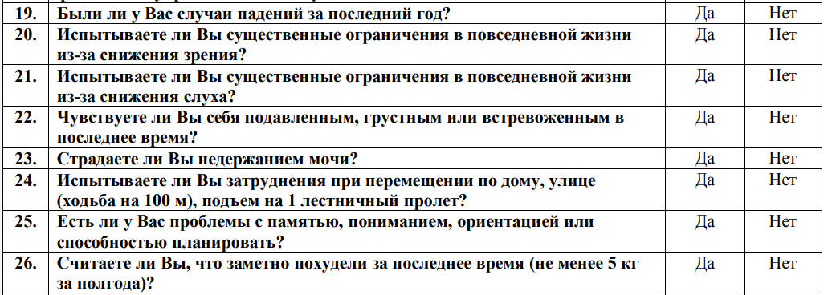
Анкета для граждан в возрасте 65 лет и старше на выявление хронических неинфекционных заболеваний, факторов риска, старческой астении

Slide 5
Физическая активность
Физическая активность должна присутствовать в жизни каждого пожилого человека, несмотря на наличие хронических заболеваний
Рекомендуется физическая активность средней интенсивности по 30 минут 5 дней в неделю с учетом индивидуальных особенностей пациента и при отсутствии противопоказаний

Slide 6
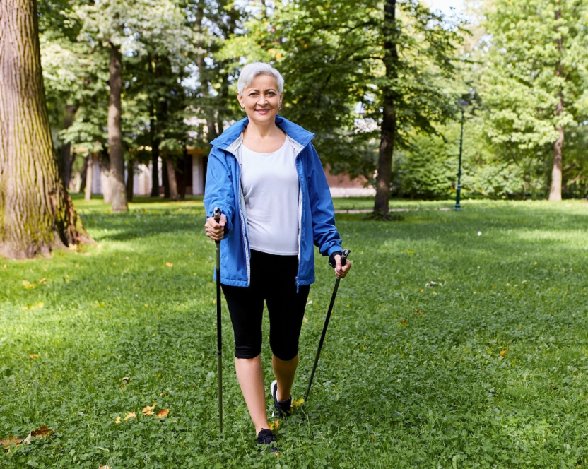
Наиболее эффективны ходьба по ровной местности, скандинавская ходьба, лыжные прогулки, плавание, езда на велосипеде, тренировки на велотренажере, беговой дорожке и др., а также ежедневная утренняя гимнастика (или длительная прогулка в лесу, парке, сквере).

Slide 7
Разминка: медленная ходьба и легкие потягивания
Если вы только начинает заниматься физическими упражнениями, то 5-10-минутная разминка может составлять целое занятие.

Slide 8
Упражнения следует выполнять сериями продолжительностью не менее 10 минут.
Продолжительность занятия должна постепенно увеличиваться до 30 минут в день.
Если до этого Вы вели малоподвижный образ жизни, то переход от 10 минут до 30 минут должен составлять не менее трех недель.

Slide 9
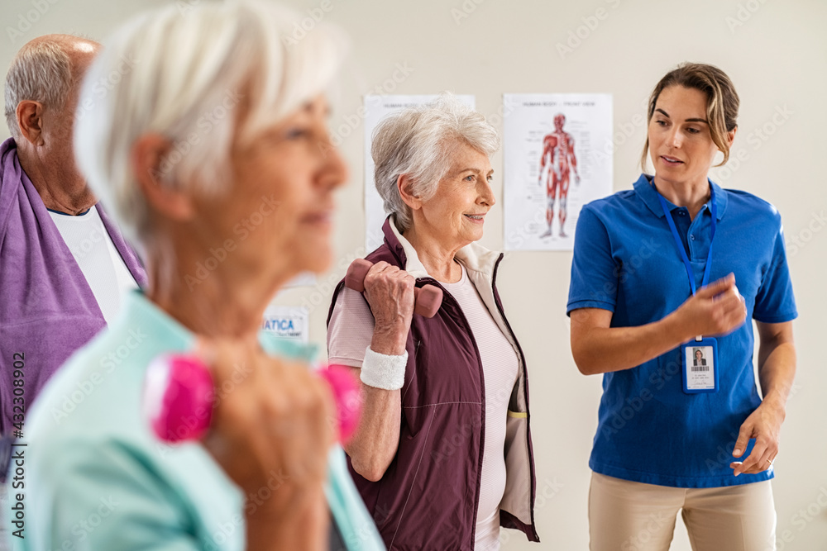
Следует исключать упражнения на задержку дыхания, натуживание, упражнения с вращением головы и длительным наклоном головы вниз, подскоками и т.п.

Slide 10
Необходимо выполнять упражнения на равновесие и предотвращение падений. Они выполняются 3 и более дней в неделю до 30 минут. К таким упражнениям относятся: ходьба назад, ходьба боком, ходьба на носках).
В начальный период выполнения этих упражнений необходимо использовать стабильную опору.

Slide 11
Заболевания суставов не являются противопоказанием для физических упражнений. Целесообразна консультация специалиста по лечебной физкультуре, возможно - реабилитолога, для разработки индивидуальной программы физической активности.

Slide 12
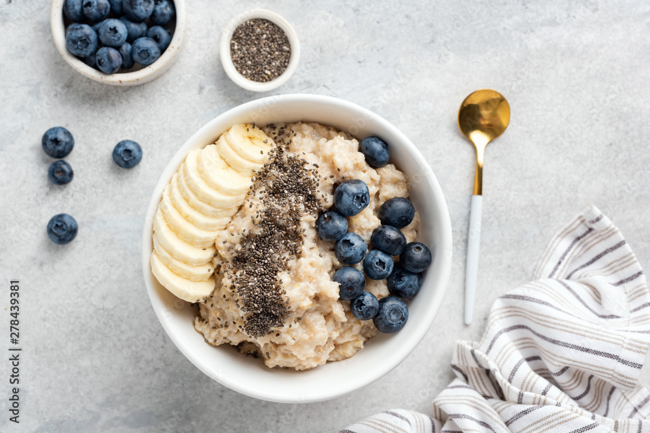
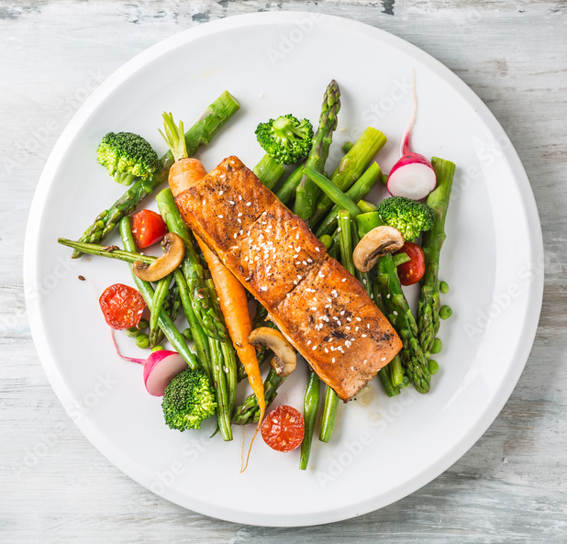
Питание
Режим питания должен обязательно включать три основных приема пищи:
завтрак
обед
Ужин
Они могут быть дополнены двумя дополнительными приемами пищи (с учетом заболеваний или режима дня).

Slide 13
Энергетическая ценность рациона питания для лиц старше 60 лет должна составлять 1600 ккал для женщин и 1800 ккал для мужчин.
Завтрак:
Геркулес – 50 г
Изюм – 10 г
Мед – 10 г
Яйцо куриное – 55 г
Зерновой хлеб – 20 г
Геркулес сварить на воде, в готовую кашу добавить изюм и мед. Яйцо отварить всмятку или вкрутую.
Подавать с кружкой чая.
1 Перекус:
Банан – 100 г
Чернослив – 30 г
2 Перекус:
Творог 5% — 100 г
Яблоко – 100 г
Обед:
Гречка – 50 г
Куриная грудка – 100 г
Салат из квашеной капусты – 100 г
Зерновой хлеб – 20 г
Куриную грудку и гречку отварить.
Подавать с салатом и хлебом.
Ужин:
Минтай – 200 г
Огурец – 100 г
Помидор – 100 г
Свежая капуста – 100 г
Оливковое масло – 10 г
Минтай приготовить на пару. Овощи нарезать, смешать и заправить оливковым маслом.

Slide 14
Общий водный режим составляет не менее 2 л с учетом блюд и продуктов рациона.
Чистой воды - не менее 800 мл в сутки.
Для лиц имеющих сердечную недостаточность питьевой режим должен быть согласован с участковым терапевтом или кардиологом.

Slide 15
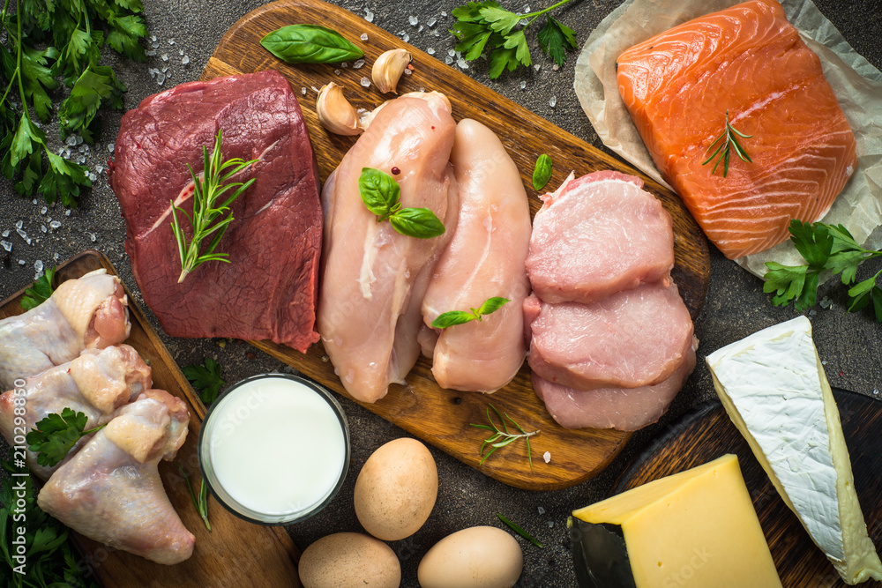
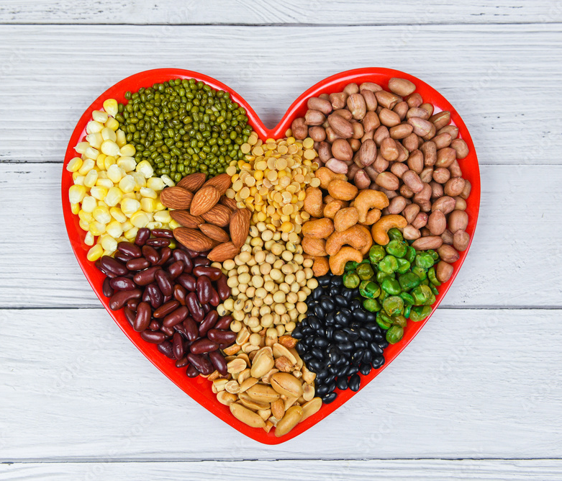
Потребность в белке у пожилого человека выше, чем у людей молодого и среднего возраста ввиду повышенного риска развития снижения мышечной массы
Источники животного белка:
молочные продукты
рыба
птица (курица, индейка)
говядина
телятина
крольчатина
Источники растительного белка:
крупы
бобовые
семена
орехи
Notes:
Оптимальными источниками животного белка являются молочные продукты, рыба, птица (курица, индейка), говядина, телятина, крольчатина, а растительного - крупы, бобовые, семена и орехи.

Slide 16
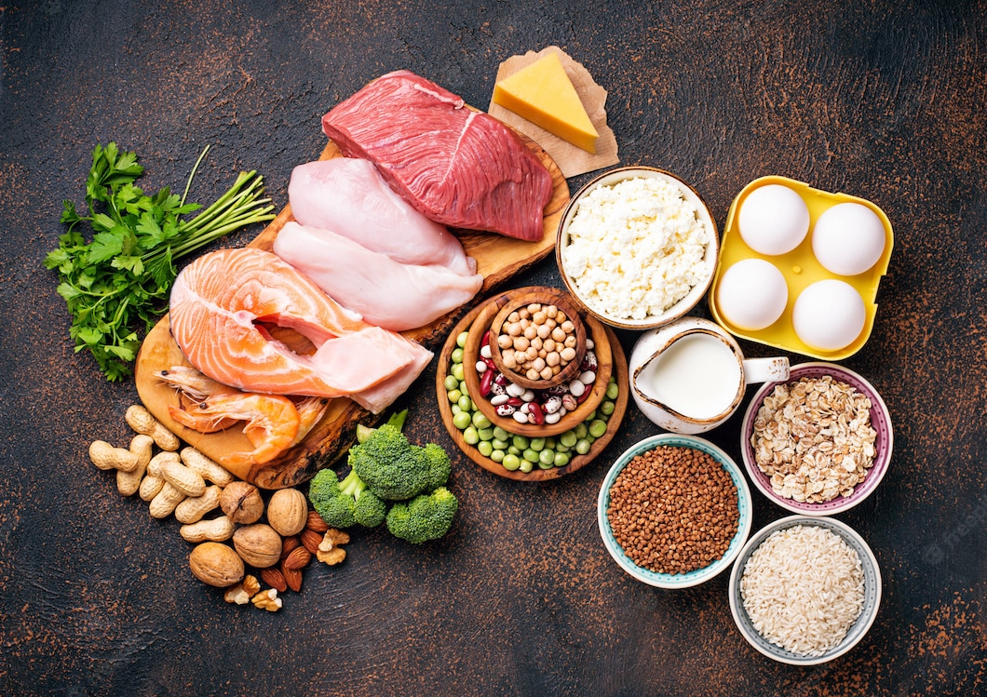
Белок должен присутствовать в рационе ЕЖЕДНЕВНО
Если Вы не употребляете мясо, рыбу и птицу или делает это в недостаточном количестве, следует обратиться за консультацией к диетологу для решения вопроса о назначении дополнительных источников белка в виде функционального продукта или подбора специализированного рациона питания для обеспечения потребления белка на необходимом уровне

Slide 17
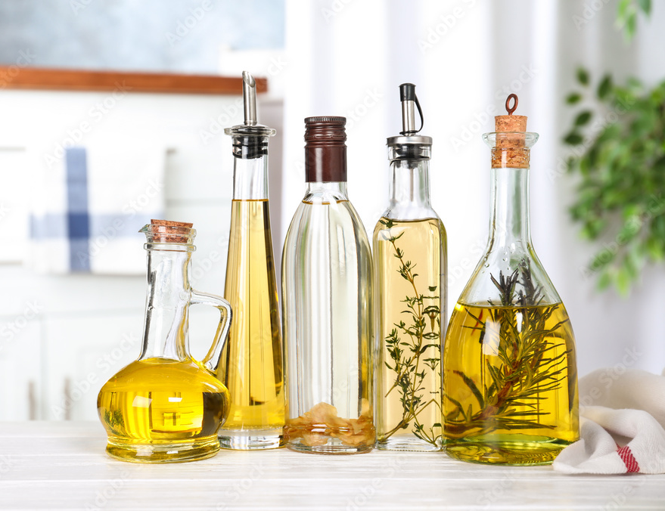
На долю общего жира в рационе не должно приходиться более 25-30% от суточной калорийности.
Источники растительного жира:
оливковое масло
подсолнечное масло
льняное масло
Ограничить потребление:
животных жиров: сливочное масло
сливки, сметана, топленый жир
продуктов с высоким содержанием насыщенных жиров (пальмовое и кокосовое масла)
промышленных транс-жирных кислот: пищевые продукты и еда быстрого приготовления, закусочные пищевые продукты, жареная во фритюре еде, замороженная пицца и пироги, печенье, маргарин
Notes:
На долю общего жира в рационе не должно приходиться более 25-30% от суточной калорийности, при этом треть отводится на насыщенные жиры, а другие две трети - на равные доли моно- и полиненасыщенных жирных кислот. Из растительных жиров предпочтительны оливковое, подсолнечное и льняное масла в количестве 25-30 мл в день (2 столовые ложки). Потребление животных жиров (сливочное масло, сливки, сметана, топленый жир) следует ограничить, также как и продуктов с высоким содержанием насыщенных жиров (пальмовое и кокосовое масла) и промышленных транс-жирных кислот, содержащихся в переработанных пищевых продуктах, еде быстрого приготовления, закусочных пищевых продуктах, жареной во фритюре еде, замороженных пицце и пирогах, печенье, маргарине и бутербродной смеси.

Slide 18
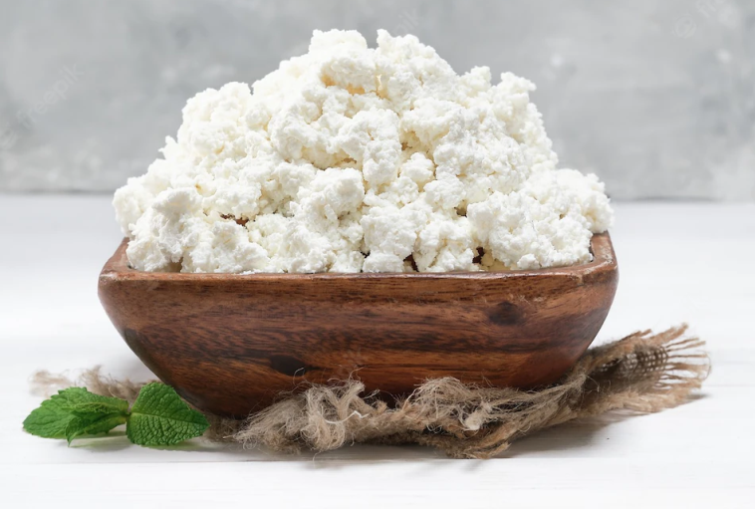
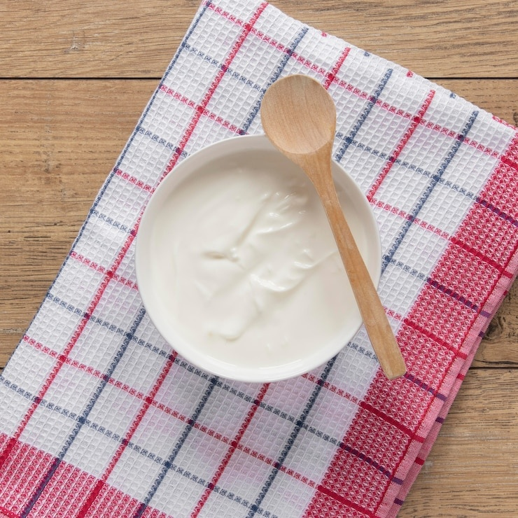
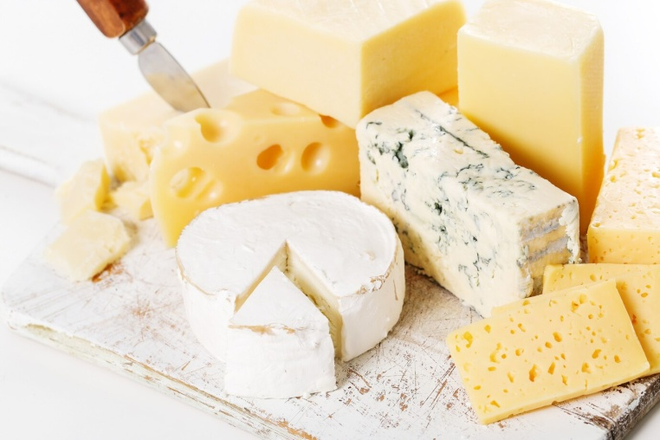
Рекомендуется потребление не менее трех порций молочных продуктов в день.
Предпочтительными продуктами являются творог, сыр и натуральный йогурт.
Постараться исключить молочные продукты с пищевыми добавками, так как они содержат добавленные сахар и/или насыщенные жиры
Notes:
Рекомендуется потребление не менее трех порций молочных продуктов в день. Предпочтительны молочные продукты без дополнительных вкусовых добавок, так как они содержат добавленные сахар и/или насыщенные жиры. У лиц старшего возраста может иметь место вторичная лактазная непереносимость, в таком случае, продукты с молочным сахаром - лактозой, следует исключить из рациона питания (молоко и др.), но продукты, в которых лактоза была израсходована на процесс ферментации, следует оставить в рационе (творог, сыр, йогурт). Пациенту показано потребление без- или низколактозных молочных продуктов. При наличии вторичной непереносимости к молочным (сывороточным) белкам пациенту следует предложить потребление продуктов растительного происхождения (миндального, рисового или соевого молока, йогурта, сыра тофу).

Slide 19
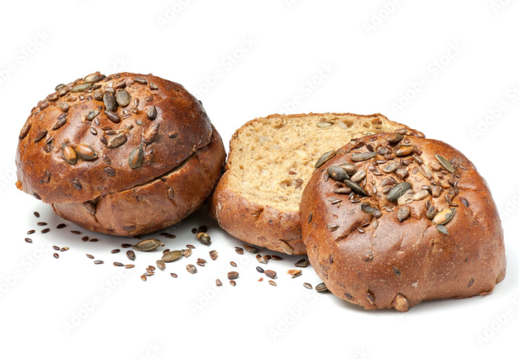
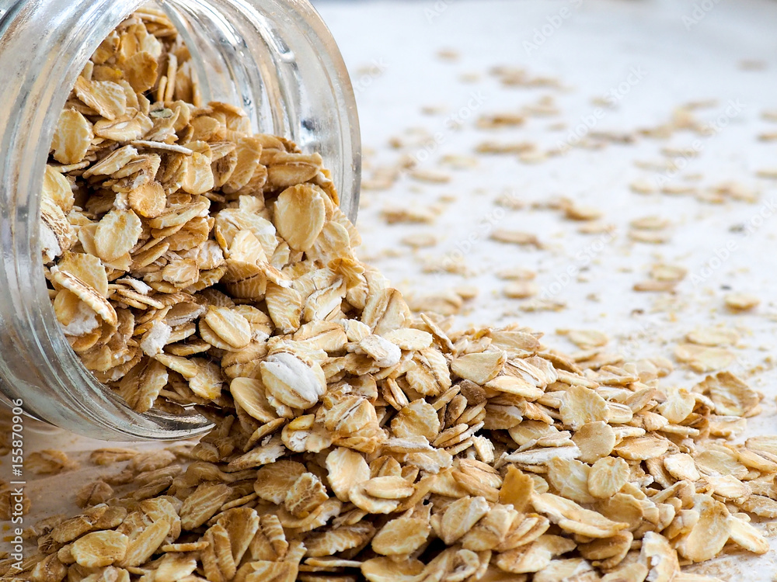
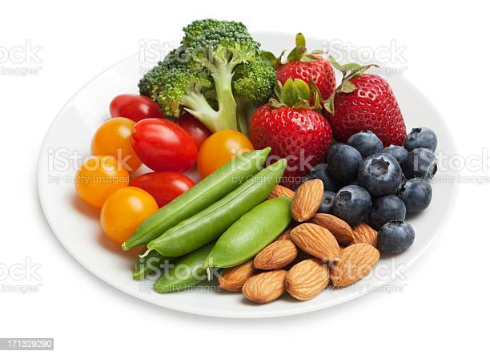
Пациентам пожилого возраста следует употреблять в пищу «сложные углеводы» и продукты, богатые пищевыми волокнами:
крупы из цельных злаков (овсяные хлопья «Геркулес», цельная греча, нешлифованный рис, непереработанная кукуруза, просо, овес, пшеница, полба, булгур)
бобовые
грибы
хлеб грубого помола с добавлением отрубей
овощи
фрукты
ягоды
орехи
Notes:
С возрастом снижается толерантность к углеводам, поэтому углеводный компонент питания должен быть сформирован из продуктов, содержащих "сложные" углеводы и богатых пищевыми волокнами: крупы из цельных злаков (овсяные хлопья "Геркулес", цельная греча, нешлифованный рис, непереработанная кукуруза, просо, овес, пшеница, полба, булгур), бобовые (включая сою), грибы, хлеб грубого помола с добавлением отрубей, овощи, фрукты, ягоды и орехи.

Slide 20
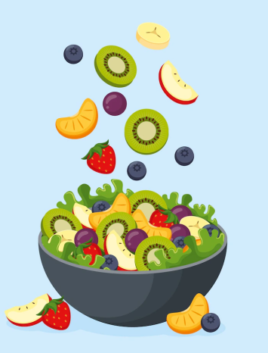
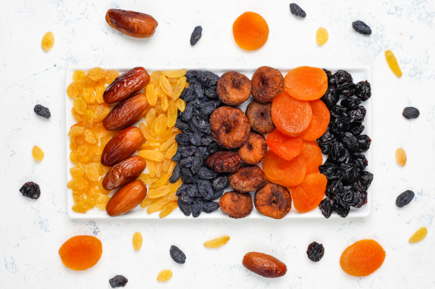
Рекомендовано ежедневно 5 порций овощей и/ или фруктов
( 500 г/сутки)
Один фрукт крупного размера
1/2 стакана фруктового салата
Одна порция – это …
1/2 стакана приготовленных
или 1 стакан свежих
мелконарезанных овощей
3-4 штуки мелких фруктов
(абрикос, слива, клубника)
3-4 ягоды сухофруктов
(курага, финик, инжир)
Notes:
Рекомендуется ежедневно не менее 5 порций овощей и фруктов (500 г/сут). Одна порция - это один фрукт крупного размера (яблоко, груша, апельсин), 1/2 стакана фруктового салата, замороженных или консервированных фруктов, 3-4 штуки мелких фруктов (абрикос, слива, клубника), 3-4 ягоды сухофруктов (курага, финик, инжир), 1/2 стакана приготовленных или 1 стакан свежих мелконарезанных овощей. Потребление крахмалсодержащих продуктов (рафинированного белого риса, макаронных изделий, манной крупы и саго) и корнеплодов (картофель, батат, касава и др.) следует ограничивать.

Slide 21
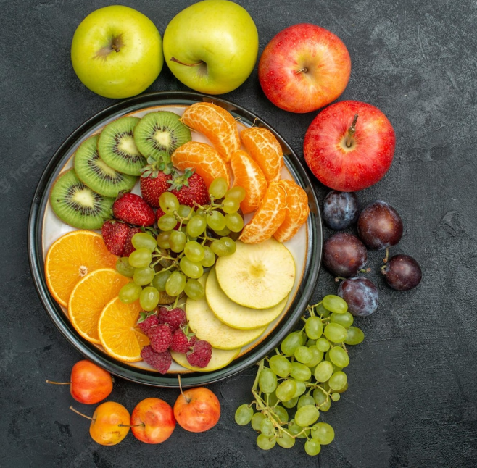
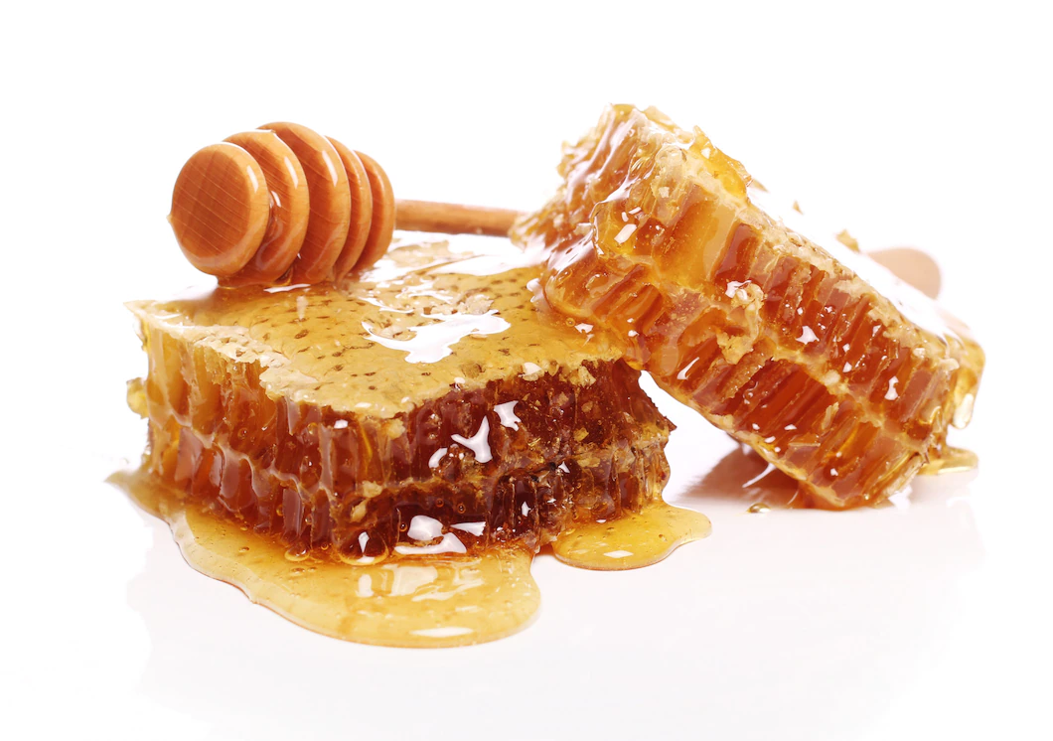
Рекомендовано ограничить употребление сахаров.
Большинство свободных сахаров добавляются в пищевые продукты производителем, поваром или потребителем (добавленные сахара) и могут также содержаться в виде естественного сахара в меде, сиропах, фруктовых соках и фруктовых концентратах. Поэтому употребление свободного сахара лучше исключить совсем.
В качестве источников «сладкого» рекомендуют использовать:
мед
фрукты
ягоды
Notes:
Потребление свободных сахаров ограничено 10% суточной калорийности рациона (50 г/сутки). Большинство свободных сахаров добавляются в пищевые продукты производителем, поваром или потребителем (добавленные сахара) и могут также содержаться в виде естественного сахара в меде, сиропах, фруктовых соках и фруктовых концентратах. Оптимальными источниками свободных сахаров являются фрукты, ягоды и овощи. Потребление сахара в чистом виде (добавленного) следует ограничивать до 5% общей калорийности (около 25 г/сутки, примерно 6 чайных ложек без "верха").

Slide 22
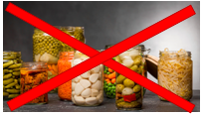
Рекомендуемое потребление поваренной соли должно составлять до 5,0 г в сутки, включая все количество соли, содержащееся в блюдах и продуктах.
Рекомендовано отказаться от продуктов с высоким содержанием соли: копчености, колбасные изделия, консервированные продукты, соусы, соления, а так же исключить досаливание уже готового блюда.
Notes:
Рекомендуемое потребление поваренной соли должно составлять до 5,0 г в сутки, включая все количество соли, содержащееся в блюдах и продуктах. Однако, если пожилой человек ранее не придерживался такого уровня потребления соли, не следует вводить его резкие ограничения. Целесообразно проанализировать потребление и рекомендовать отказаться от продуктов с высоким содержанием соли: копчености, колбасные изделия, консервированные продукты, соусы, соления, и рекомендовать исключить досаливание уже готового блюда.

Slide 23
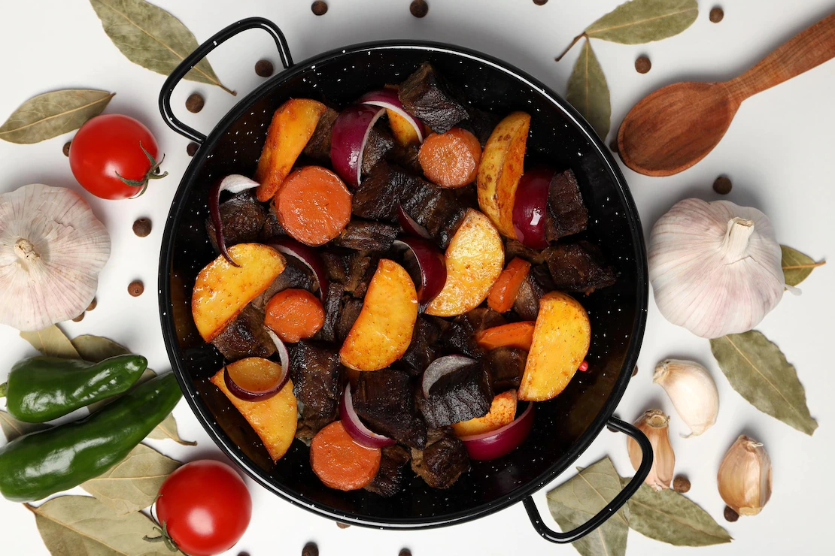
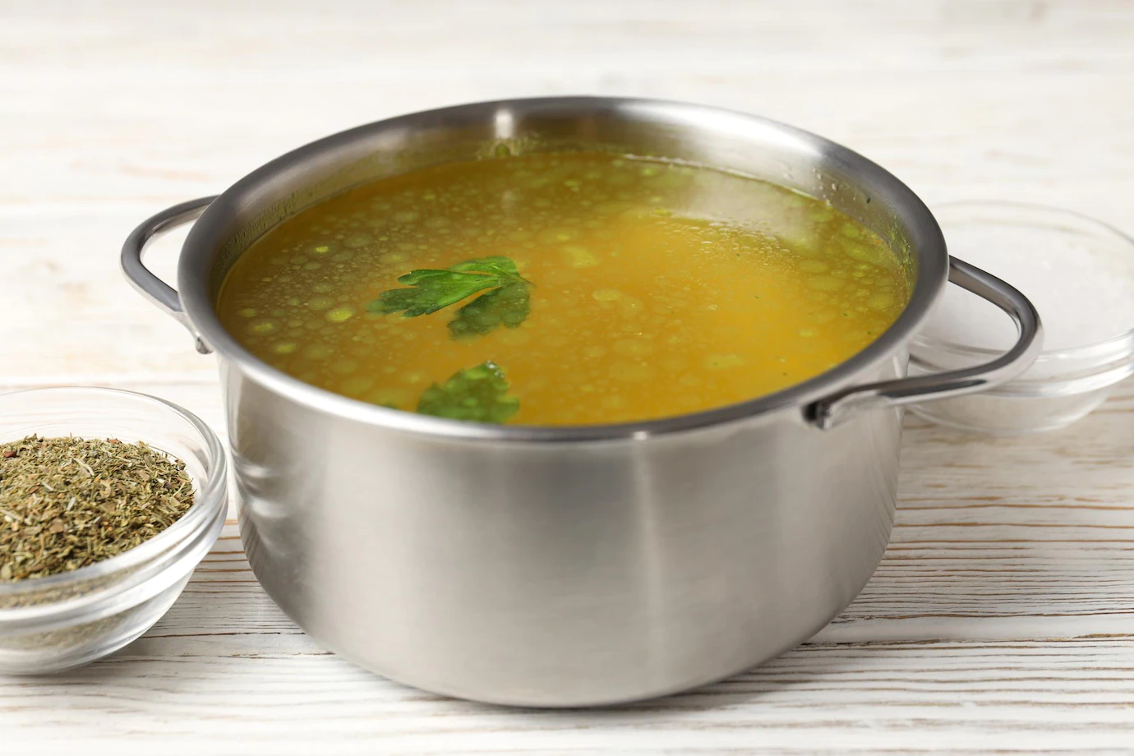
Из способов кулинарной обработки рекомендуется использование щадящих режимов:
отваривание
запекание
припускание
тушение
приготовление на пару
аэрогриль
Notes:
Из способов кулинарной обработки рекомендуется использование щадящих режимов: отваривание, запекание, припускание, тушение, приготовление на пару, аэрогриль и др.

Slide 24
С целью профилактики падений, остеопороза и переломов всем пациентам следует рекомендовать ежедневный прием:
препаратов кальция (в дозе 1000-1200 мг/день)
витамина Д (в дозе 800-1000 мг/сутки)
Notes:
С целью профилактики падений, остеопороза и переломов всем пациентам следует рекомендовать ежедневный прием препаратов кальция (в дозе 1000-1200 мг/день) и витамина Д (в дозе 800-1000 мг/сутки).
- Рекомендации по питанию пациентам с синдромом старческой астении (3 и более балла по шкале "Возраст не помеха") даются врачом-гериатром с учетом результатов комплексной гериатрической оценки.

Slide 25
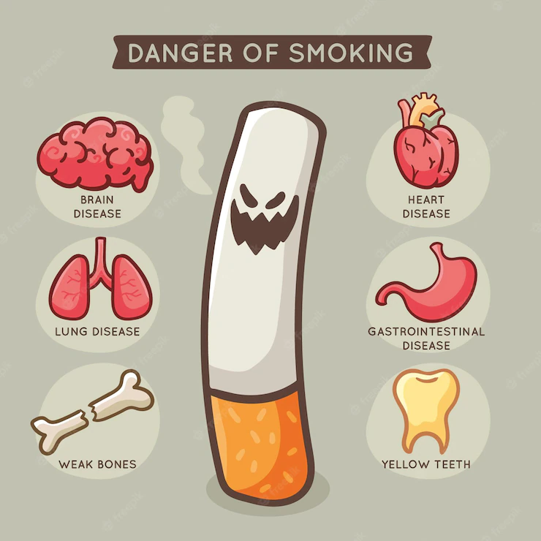
Курение
Отказ от курения – это ВАЖНО!
Пациенты, продолжающие курить, тяжелее переносят болезни, характерные для пожилого возраста, такие как диабет, остеопороз, болезни органов дыхания, в том числе пневмонии, которые для многих пожилых людей имеют фатальные последствия.
Потребление табака может снижать эффективность лекарственных препаратов.
Воздействие вторичного табачного дыма (пассивное курение) также пагубно для здоровья.

Slide 26
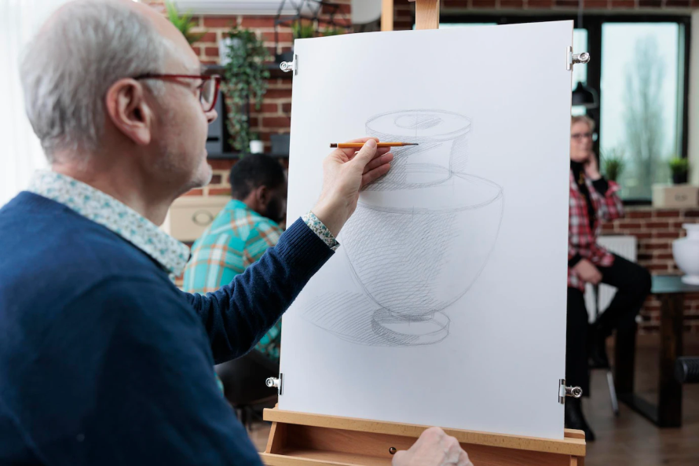
Когнитивный тренинг
Для тренировки памяти пожилых пациентов рекомендованы следующие умственные нагрузки:
заучивание стихов, песен
рисование

Slide 27
решение логических задач

Slide 28
игра на музыкальных инструментах
разгадывание кроссвордов

Slide 29
Организация безопасного быта
НЕОБХОДИМО:
Сделать кровать максимально высокой для комфортного подъема с постели
Оборудовать освещение у кровати (например, ночник), а так же продумать освещение до туалета для темного времени суток

Slide 30
НЕОБХОДИМО:
Убрать посторонние предметы с пола, включая провода, скользкие коврики и ковры, а так же входные и межкомнатные пороги о которые можно споткнуться
При необходимости использовать только исправные и правильно подобранные вспомогательные средства для передвижения (трость, ходунки, костыли и т.п.);

Slide 31
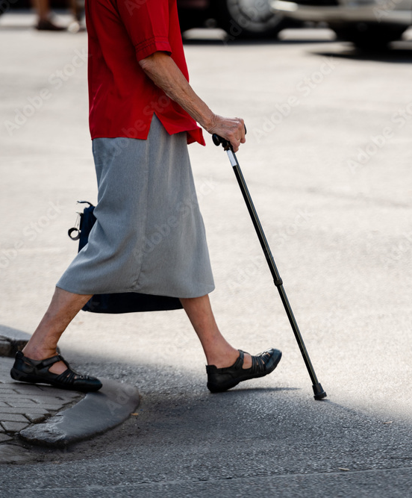
НЕОБХОДИМО:
Оборудовать душевую комнату и туалет поручнями и нескользящими ковриками
Хранить предметы первой необходимости в доступном месте, исключив использование табуретов, стремянок
Использовать безопасную, нескользкую обувь с задником дома и для улицы
Использовать разные очки для повседневной носки и для чтения, исключив постоянное ношение очков с мультифокальными линзами.

Slide 32
Прием лекарственных средств
Прием лекарственных средств в большом количестве (больше 5 препаратов) часто приводит к нерациональной их комбинации. Это может сопровождаться нежелательными побочными реакциями.

Slide 33
Прием лекарственных средств Рекомендации для пациентов
Принимать лекарства необходимо только по назначению врача, а не по совету соседей или средств массовой информации (даже, если это передача о здоровье). Только лечащий врач обладает полной информацией о Вашем здоровье, которая поможет подобрать эффективное и безопасное лечение
Не стоит рассчитывать на "пилюлю от всех болезней". Некоторые проблемы со здоровьем проходят без лечения или решаются с помощью других методов лечения без применения лекарств. Обсудите со своим лечащим врачом, как Вам лучше бороться с проблемами со здоровьем и рассмотрите все варианты лечения

Slide 34
Необходимо информировать врача о всех негативных реакциях (аллергии, кашле, учащении мочеиспускания, головокружении и т.д.), которые возникают после приема препарата;

Slide 35
После лечения в стационаре нужно обращаться к врачу, так как препараты, которые вы принимали ранее, могут быть заменены или отменены
Необходимо предъявлять список принимаемых препаратов (в том числе биологически активных добавок) всем врачам-специалистам, к которым обращаетесь за консультацией, и фармацевту в аптеке

Slide 36
Вы должны быть осведомлены о препарате, который принимаете.
Поэтому Вам необходимо записать:
все названия препаратов, которые Вы принимаете,
указать дозировку препарата,
сколько раз в сутки его необходимо принимать и как долго,
для чего он назначен,
что необходимо делать при возникновении побочных реакций;

Slide 39
Спасибо за внимание!

